Slide 1
МБДОУ Д\С№5 «Родничок» комбинированного вида с. Сарыг-Сеп
Дистанционное обучение
1 неделя (с 1 по 7 сентября 2024 год)
Старшая группа (5-6 лет)
Тема: «Осень »
Выполнила воспитатель: Акатьева Л.П.

Slide 2
Уважаемые родители!
Во время деятельности с ребёнком
Сделайте пожалуйста фотографии.
Отправить фотографии можно в группу,вайбер или лично вашему воспитателю.

Slide 3
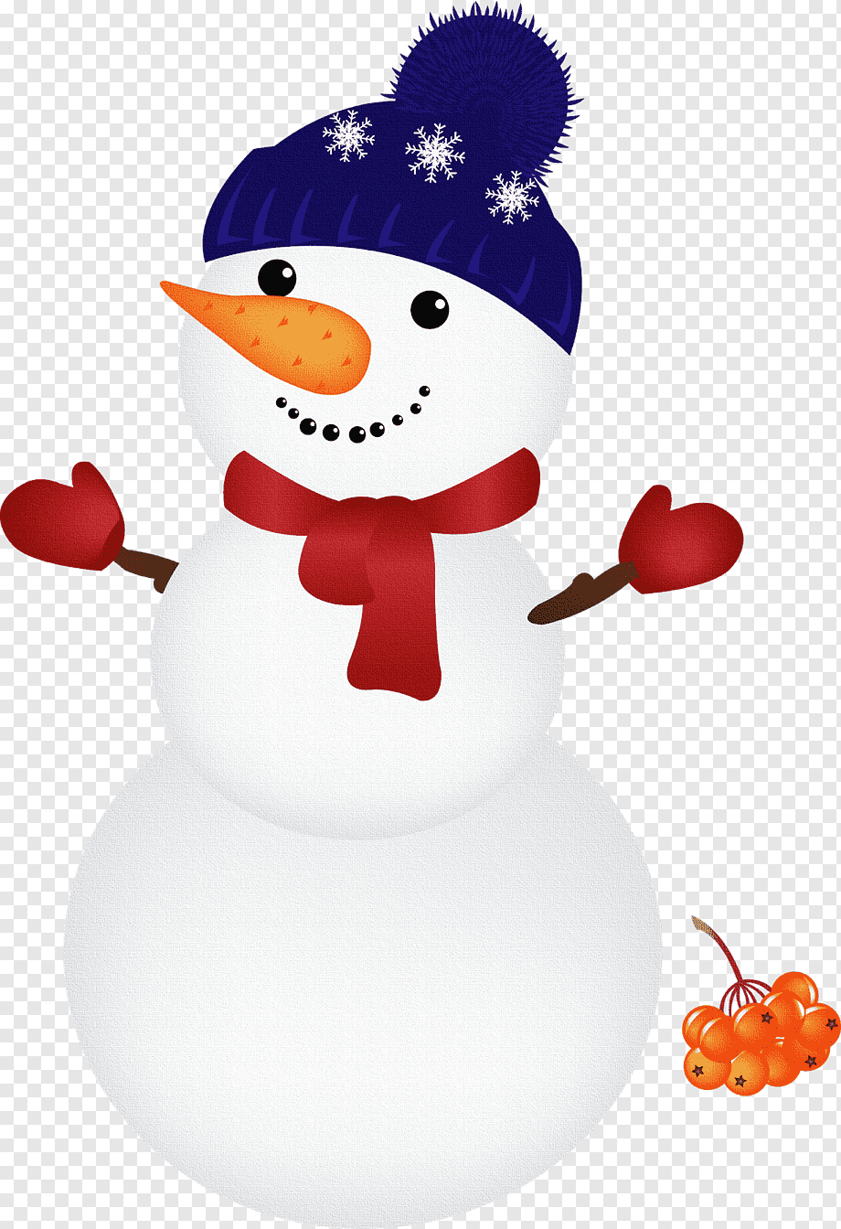
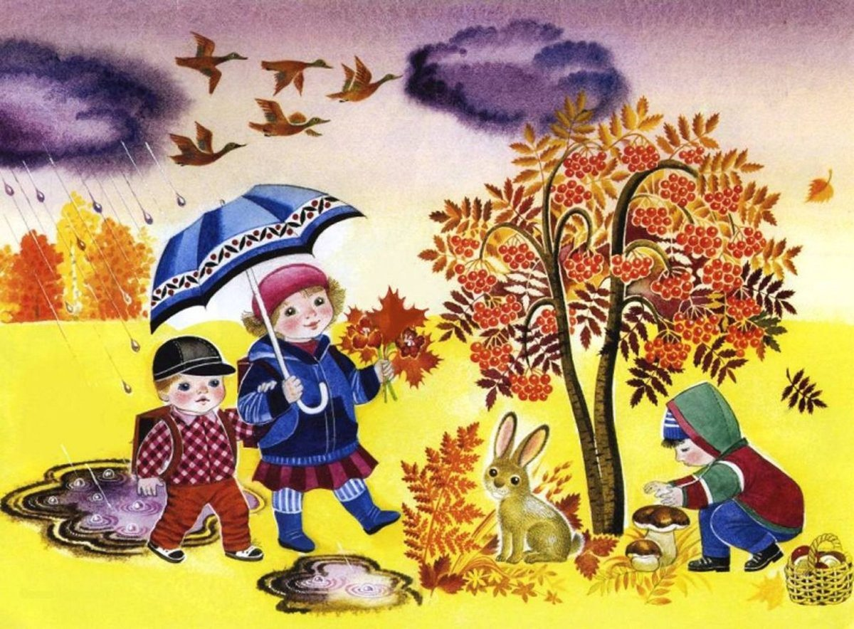
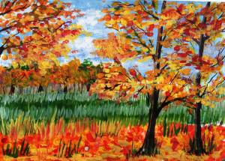
Развитие речи

Slide 4
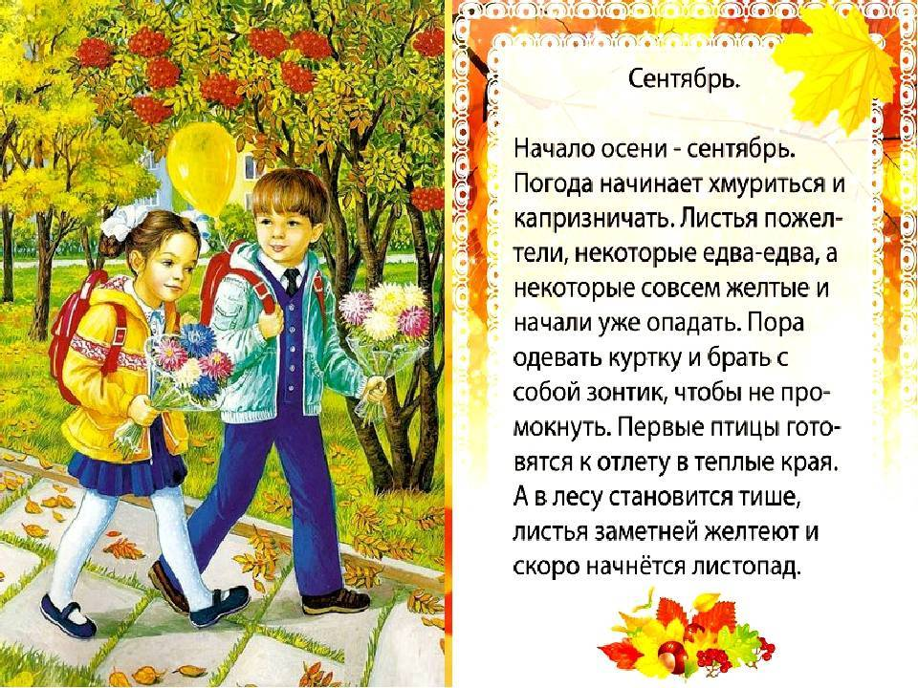
Чтение стихотворения о осени
х.

Slide 5
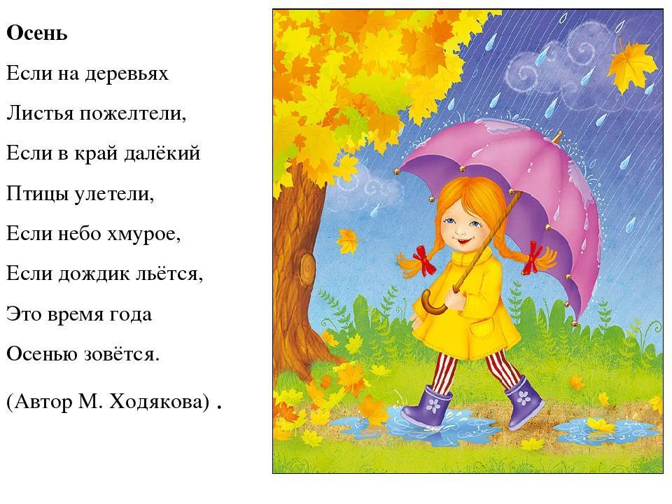
Заучивание стихотворения Автор М.Ходякова «Осень»

Slide 6
Вопросы детям
О каком времени года говорится в стихотворении?
Какие стали листья на деревьях?
Куда улетели птицы?
Какое было небо?

Slide 7
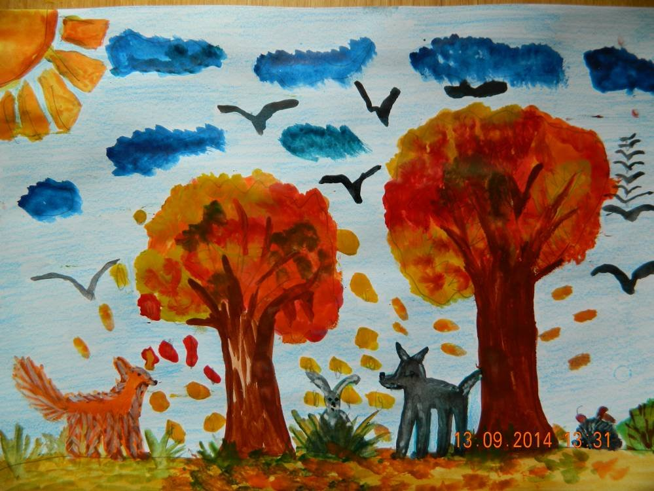
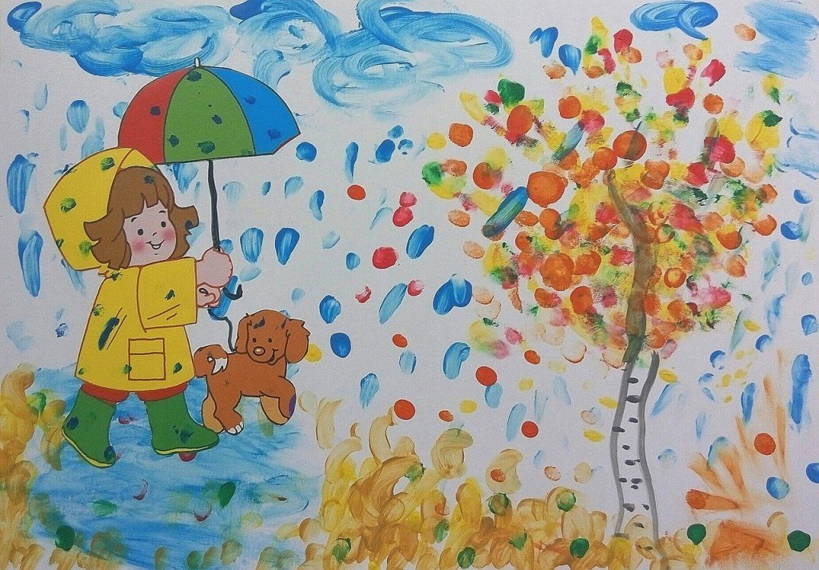
Рисование
Зарисуйте с детьми стихотворение
«Осень» М. Ходякова

